Slide 1
Муниципальное автономное дошкольное образовательное учреждение детский сад комбинированного вида № 2 «Звездочка» г.Белебея муниципального района Белебеевский район Республики Башкортостан
Логопедическое пособие своими руками
«Ширма-грамотейка»
Подготовила: учитель-логопед
МАДОУ № 2 г. Белебея
Петрова Е. Ф.

Slide 2
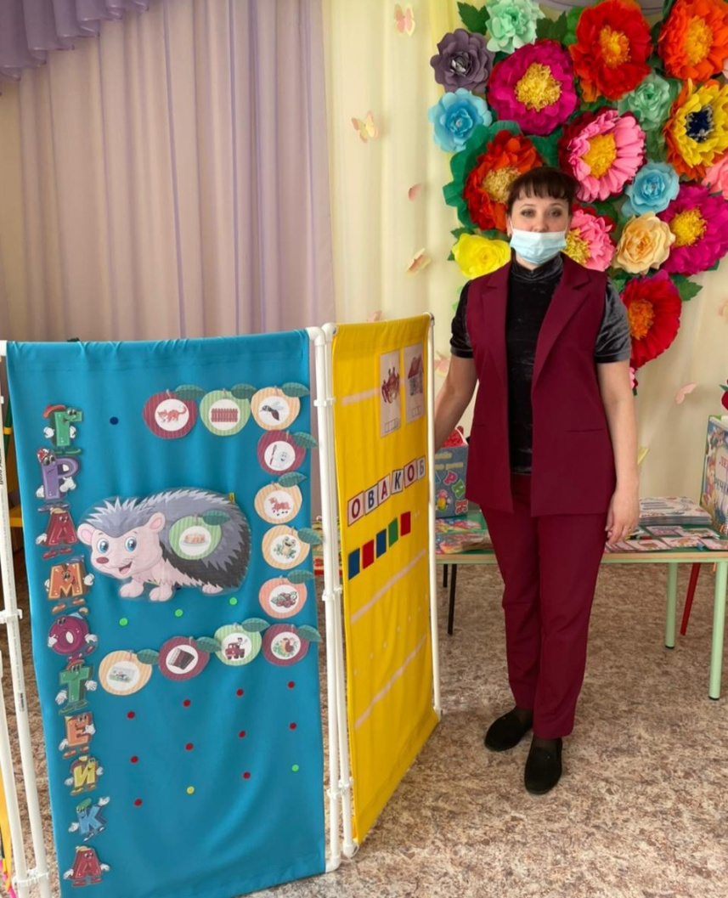
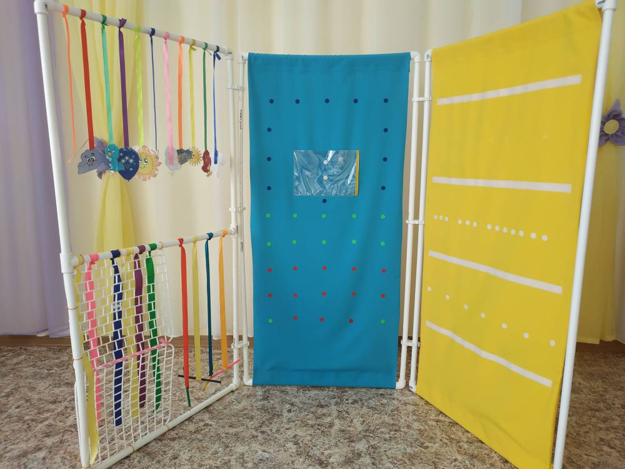
«Ширма-грамотейка»
«Игра не пустая забава. Она необходима для счастья детей, для их здоровья и правильного развития».
Д.В.Менджерицкая

Slide 3
Задачи:
Развивать артикуляционную моторику
Цель пособия:
создание условий для развития фонематической, лексико -грамматической стороны речи и формирования предпосылок грамотности, а также развитию коммуникативных, творческих способностей у детей старшего дошкольного возраста.
Актуализировать и расширять словарный запас;
формировать лексико-грамматический строй речи;
развивать связную речь
Автоматизировать звуки; развивать фонематический
слух и восприятие; развивать и совершенствовать
навыки звукового анализа и синтеза
Развивать мышление, сенсорное восприятие,
мелкую моторику рук и воздушную струю
Формировать познавательный интерес и
любознательность
Воспитывать любознательность и инициативу

Slide 4
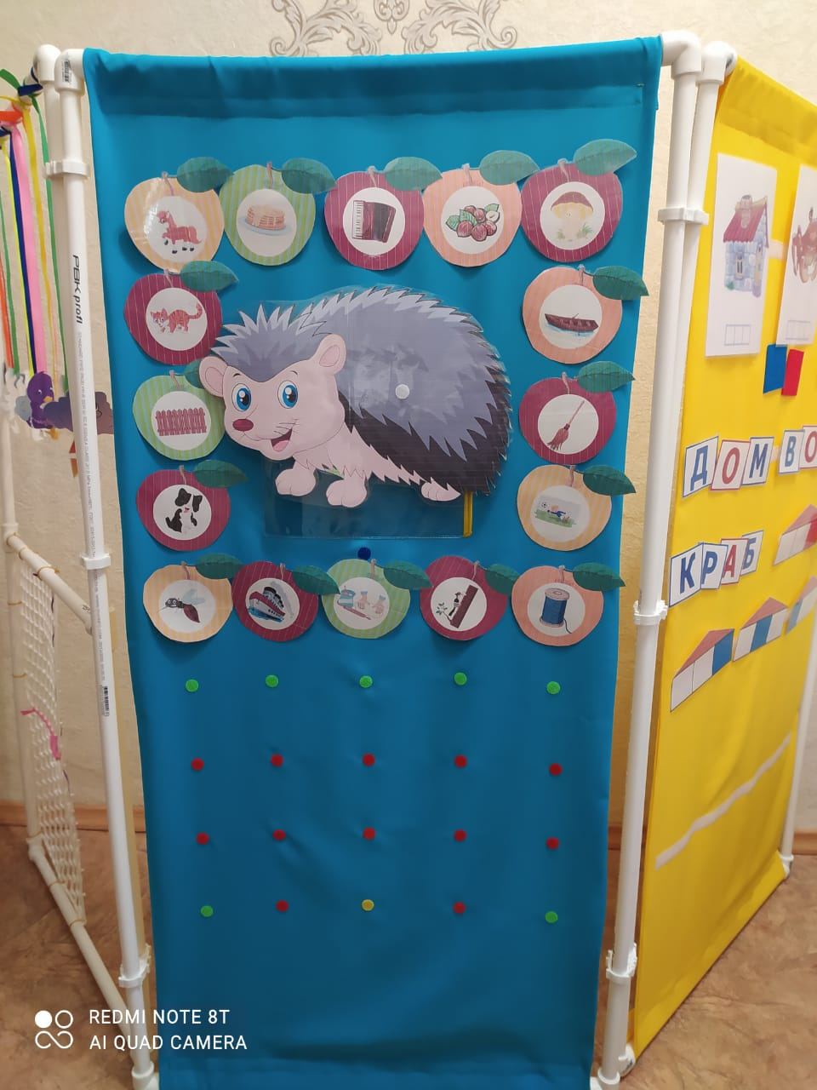
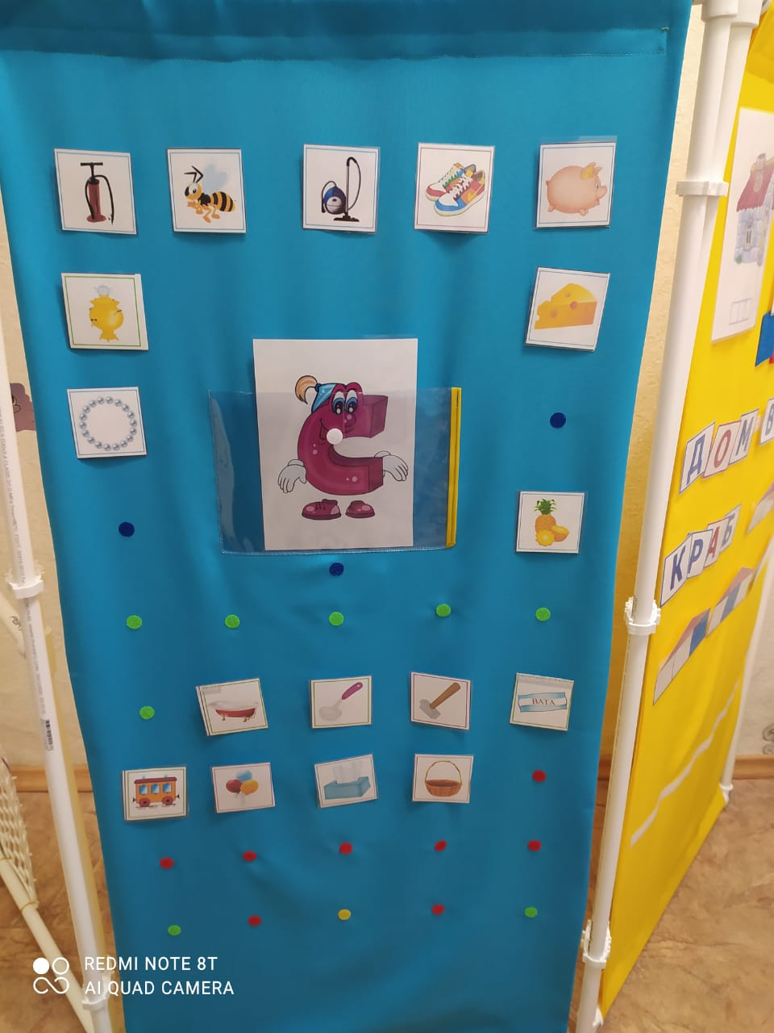
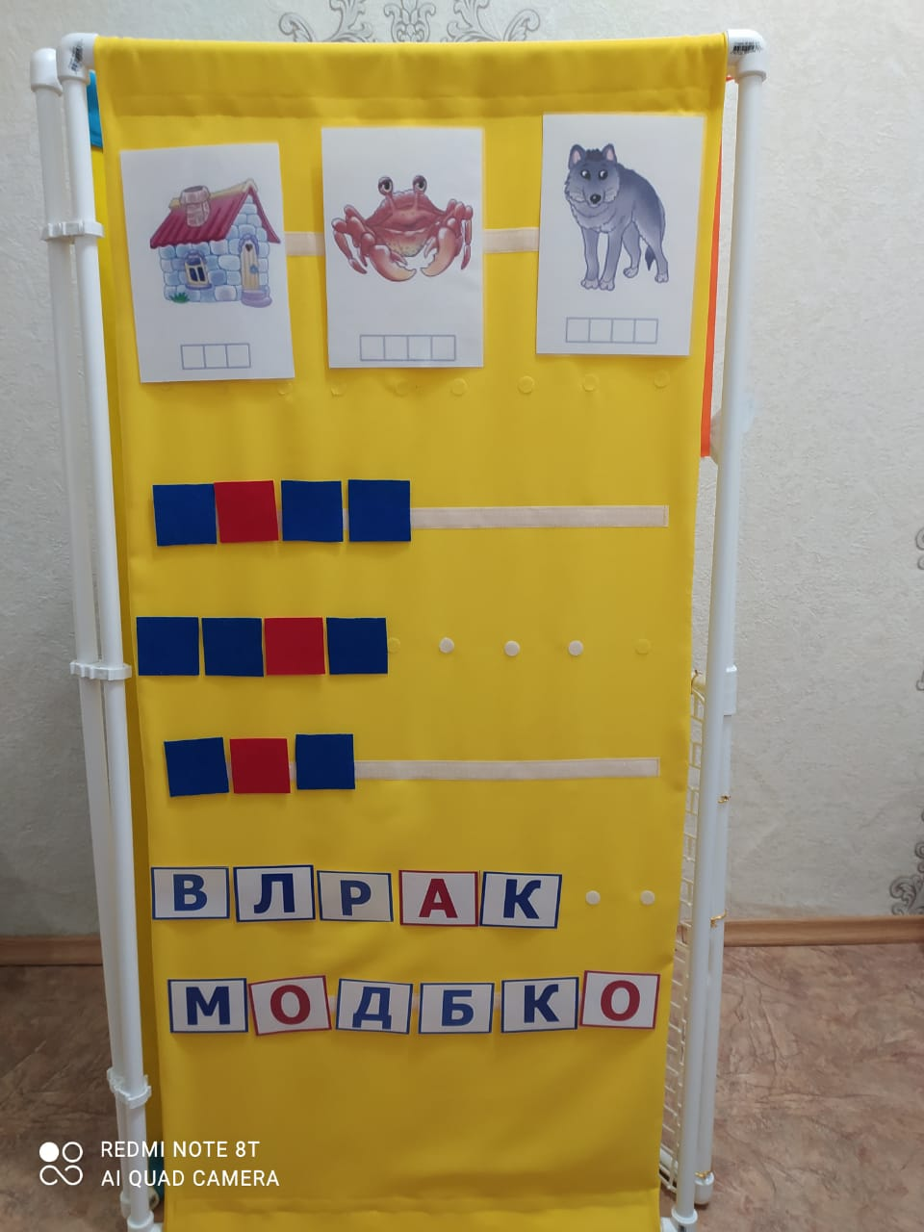

Slide 5
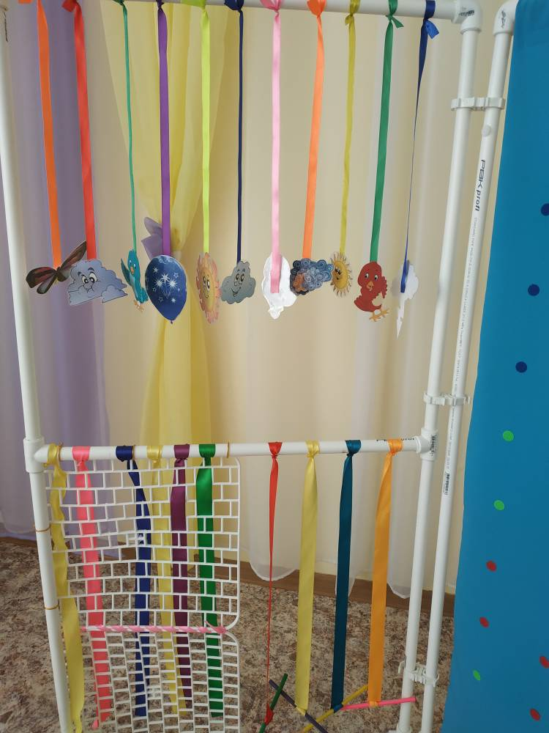
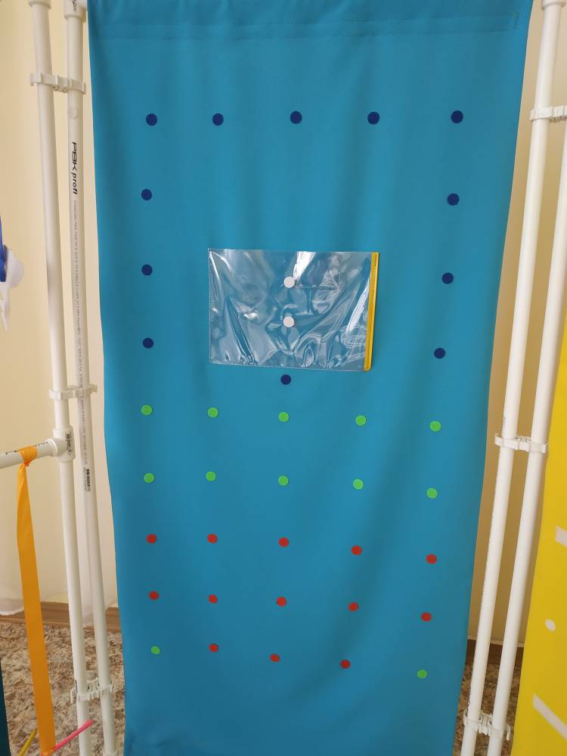
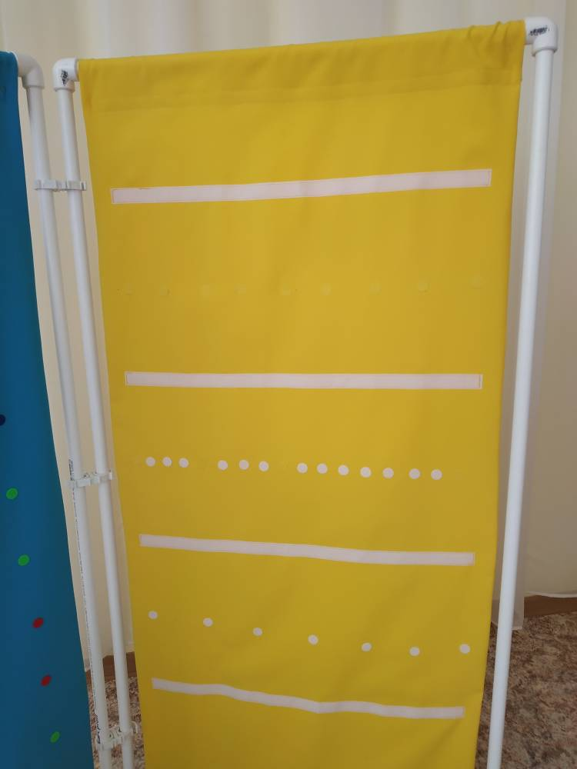
Ширма представлена тремя секциями: на двух из них расположены полотна с карманом и липучками. На третьей секции расположен тренажер для развития воздушной струи и развития мелкой моторики рук.

Slide 6
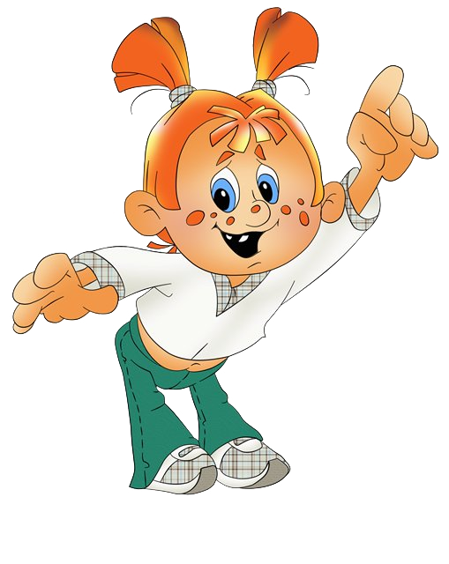
Ширма-грамотейка очень удобна в использовании
Ширма легко раскладывается и трансформируется;
все детали ширмы съемные;
Пособия для игр (картинки, символы, буквы, схемы) заламинированны и хранятся в пластиковом боксе;
Весь картинный материал крепится с помощью липучек;

Slide 7
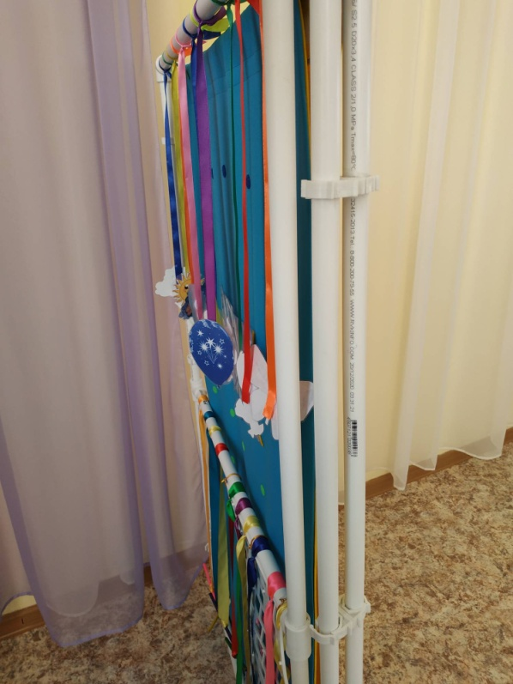
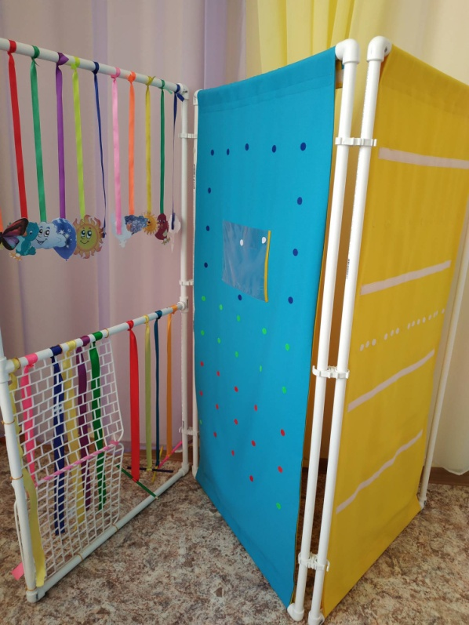
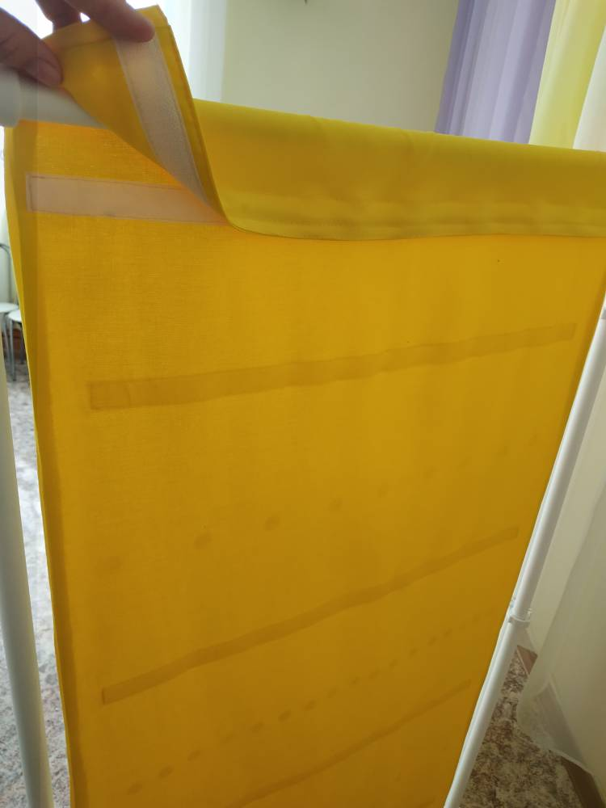
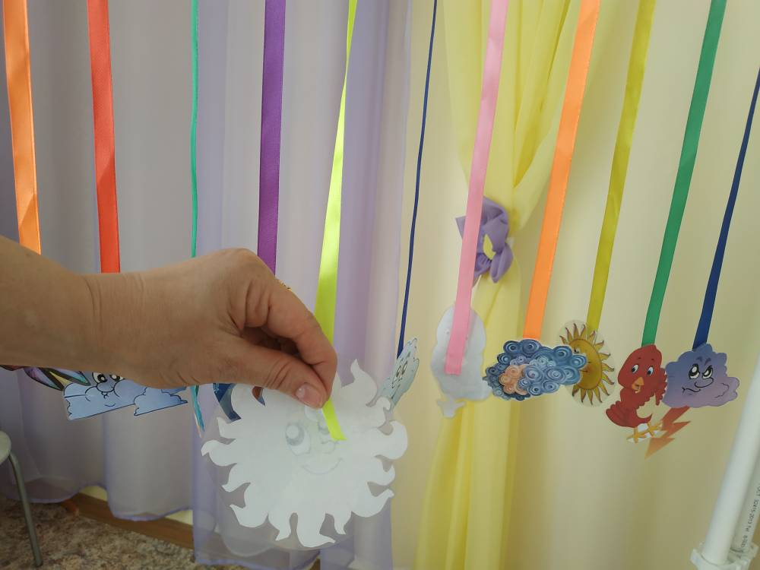
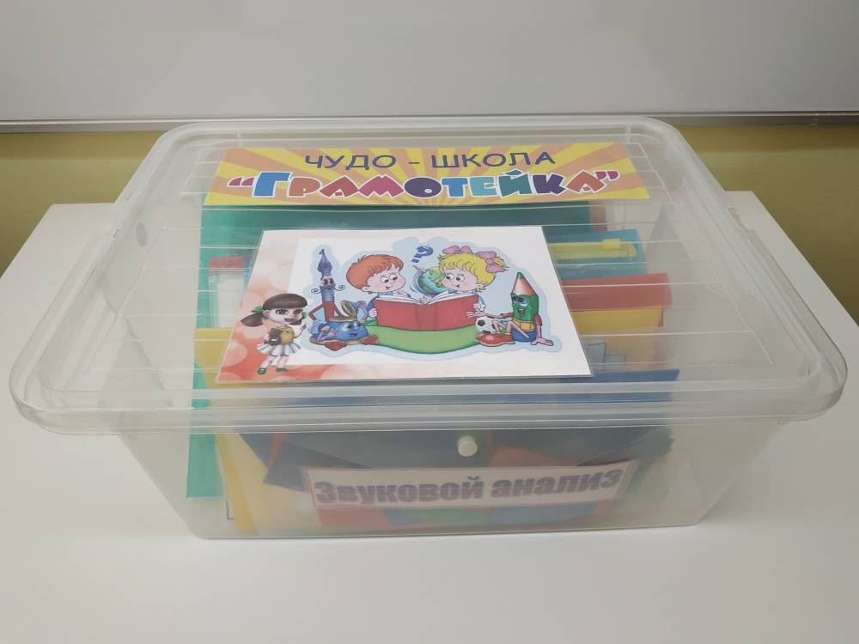
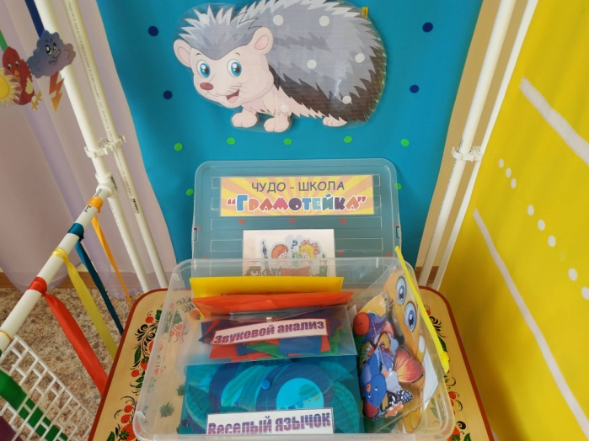

Slide 8
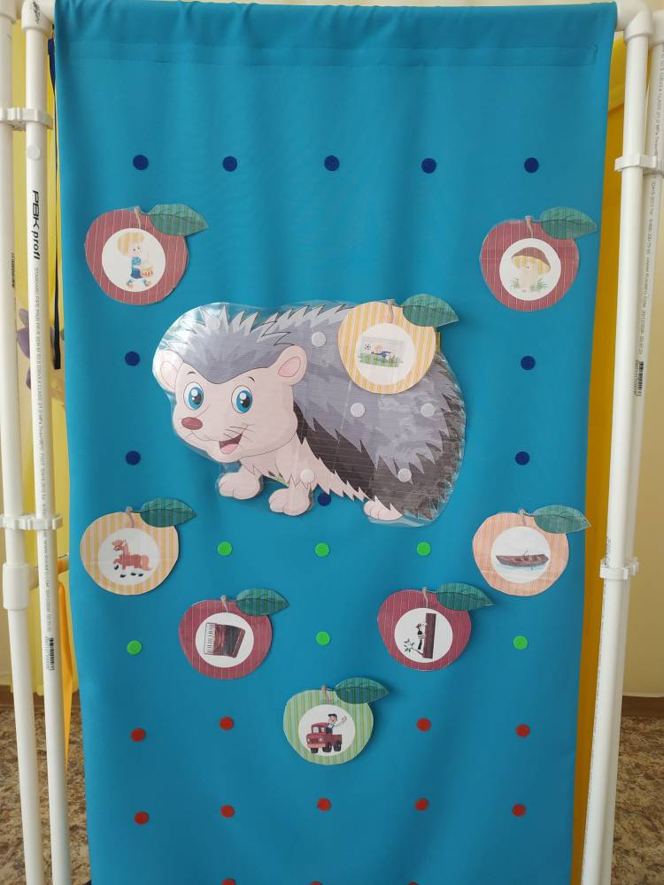
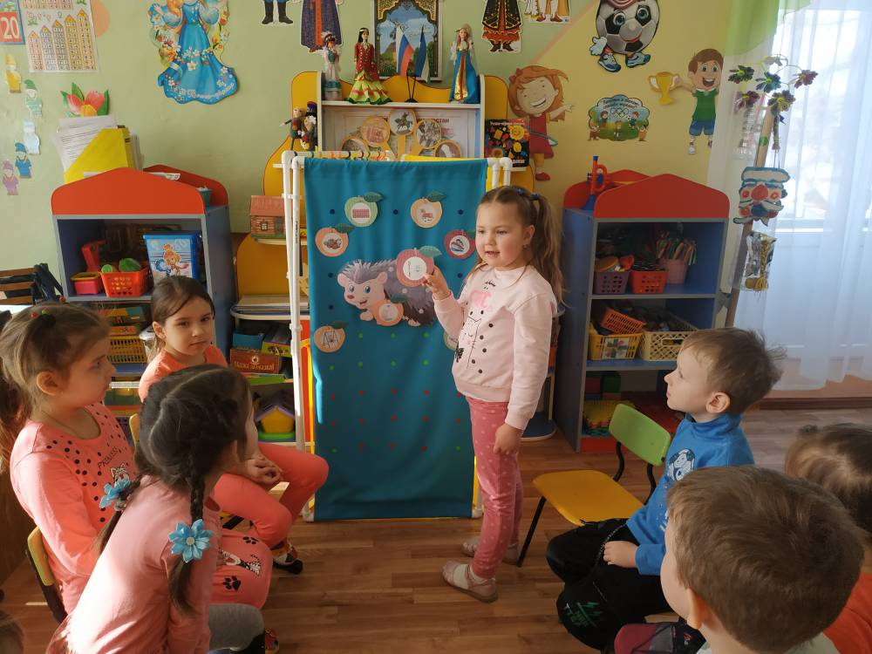
Игры с использованием пособия
«Ширма-грамотейка»
Игра: «Весёлый ёжик»
Цель: развитие артикуляционной моторики, отработка артикуляционных укладов на заданный звук.

Slide 9
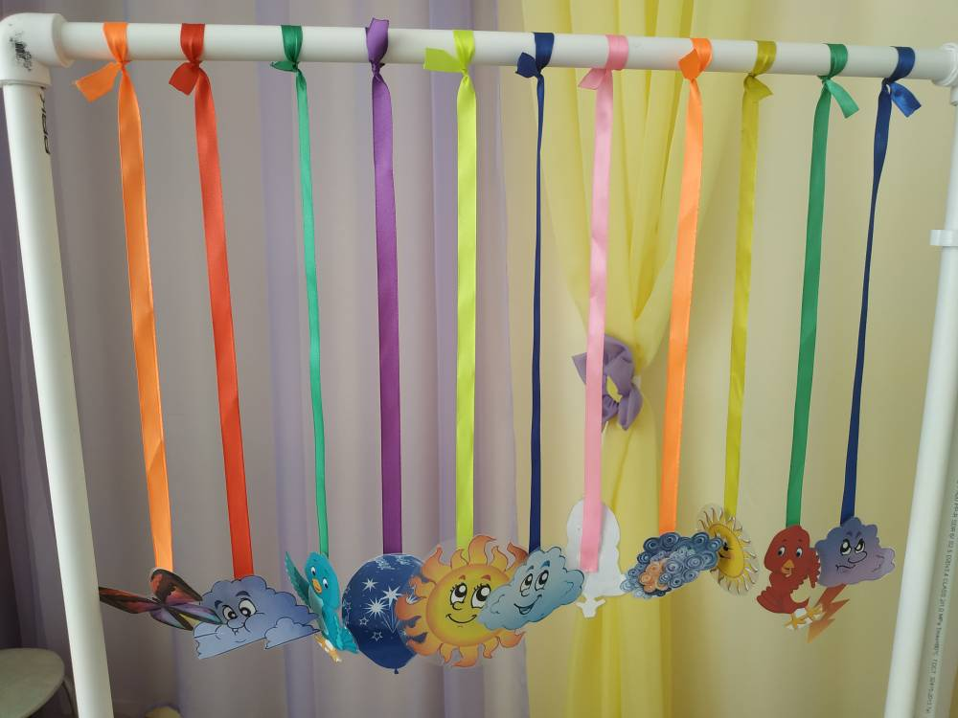
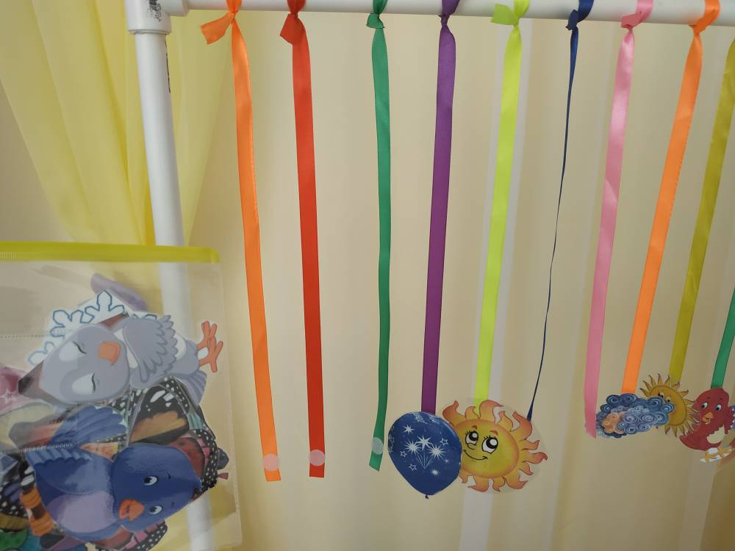
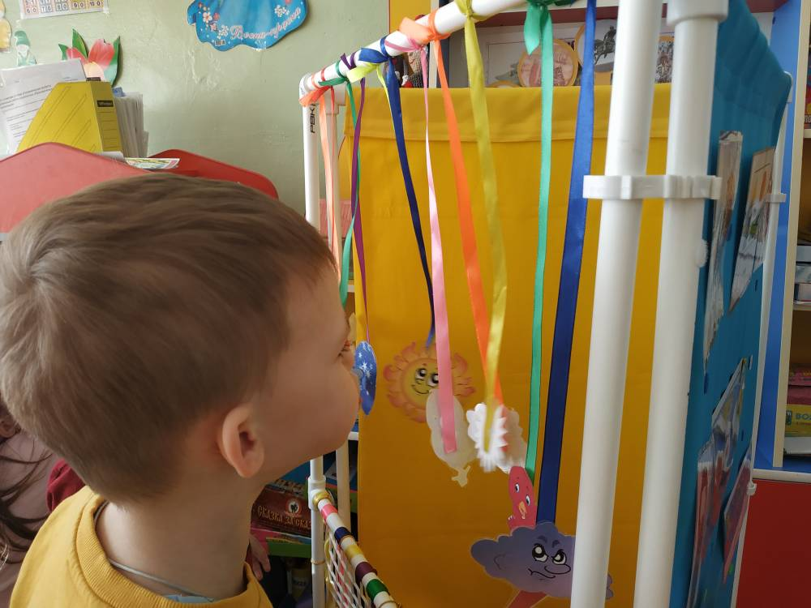
Игра: «Ветерок
Цель: развитие воздушной струи.

Slide 10
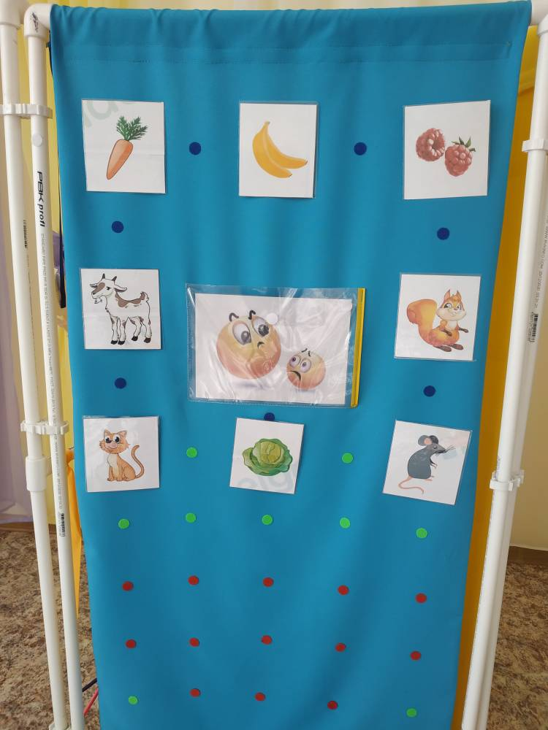
Игра: «Большой – маленький», «Назови ласково»
Игра: «Мой, моя, моё, мои»
Игра: «Один - много»

Slide 11
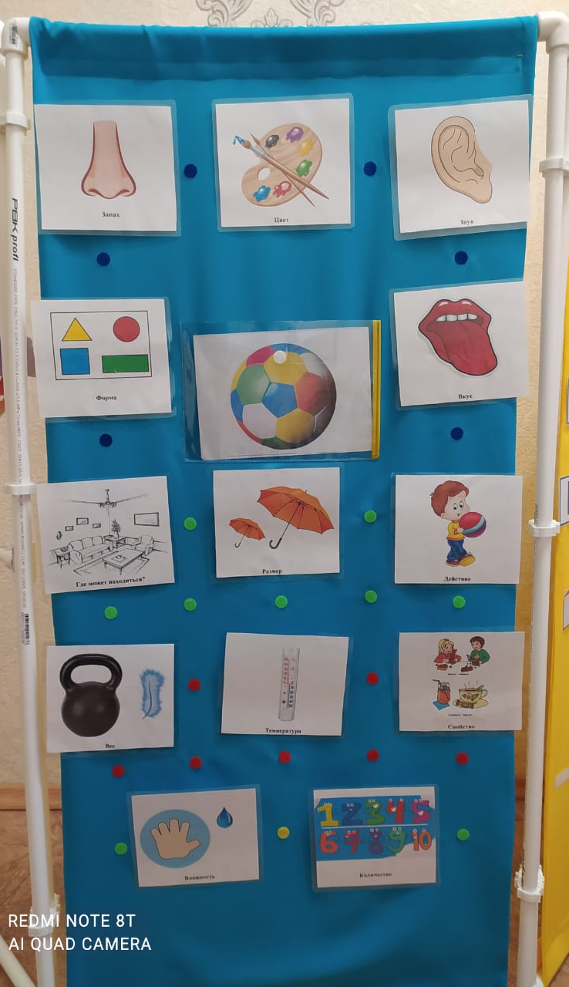
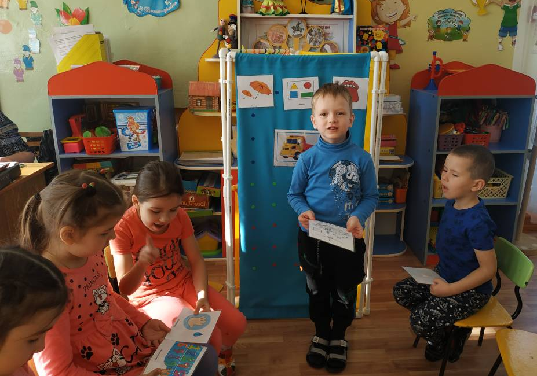
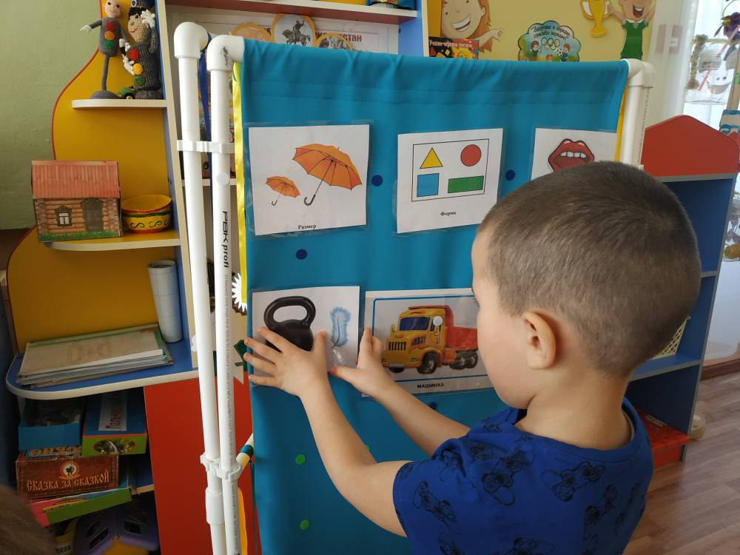
Игра: «Расскажи-ка»
Цель: развивать связную речь, расширять и активизировать словарь по лексическим темам; развивать умения правильно строить предложения, самостоятельно задавать и отвечать на вопросы; обучать детей составлению описательного рассказа с опорой на план.

Slide 12
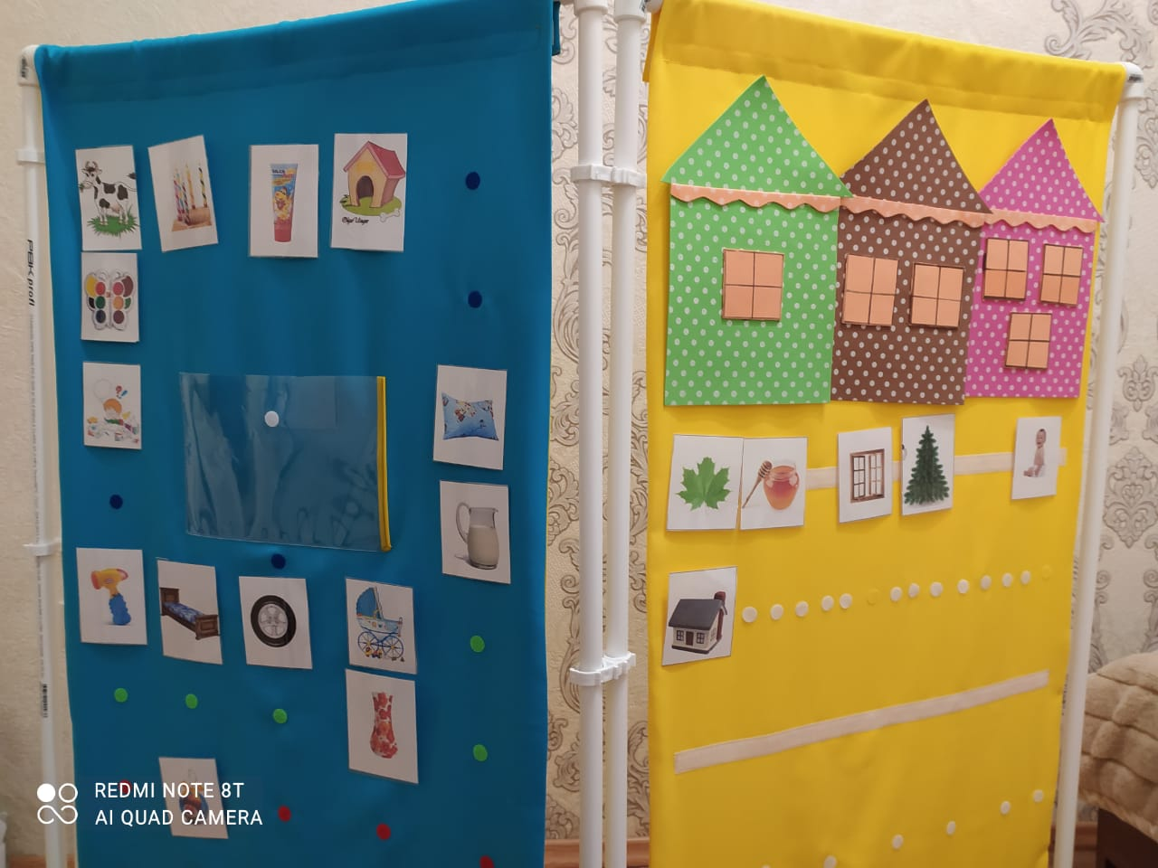
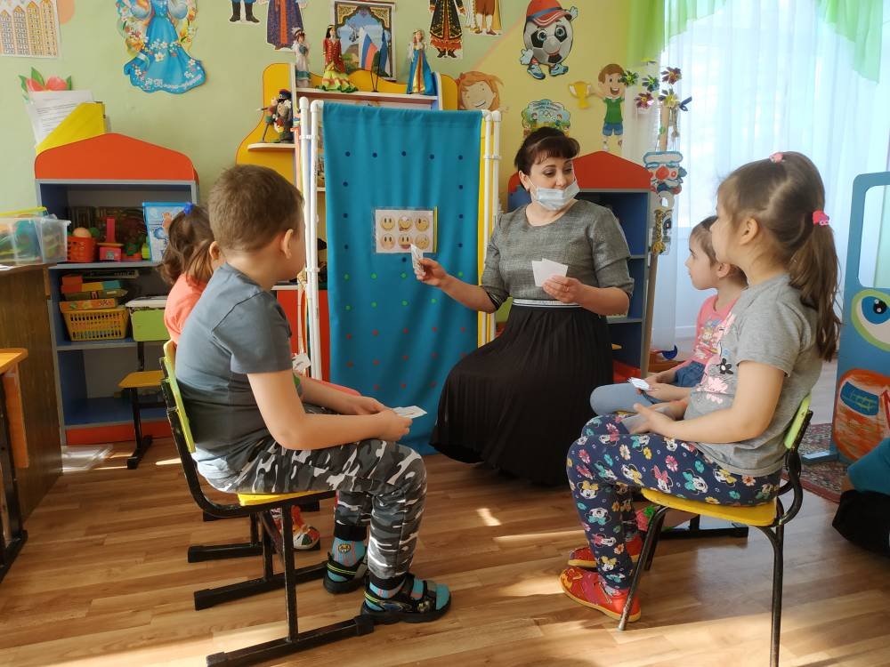
Игра: «Звуковая цепочка»
Цель: развитие фонематических представлений, активизация словаря.

Slide 13
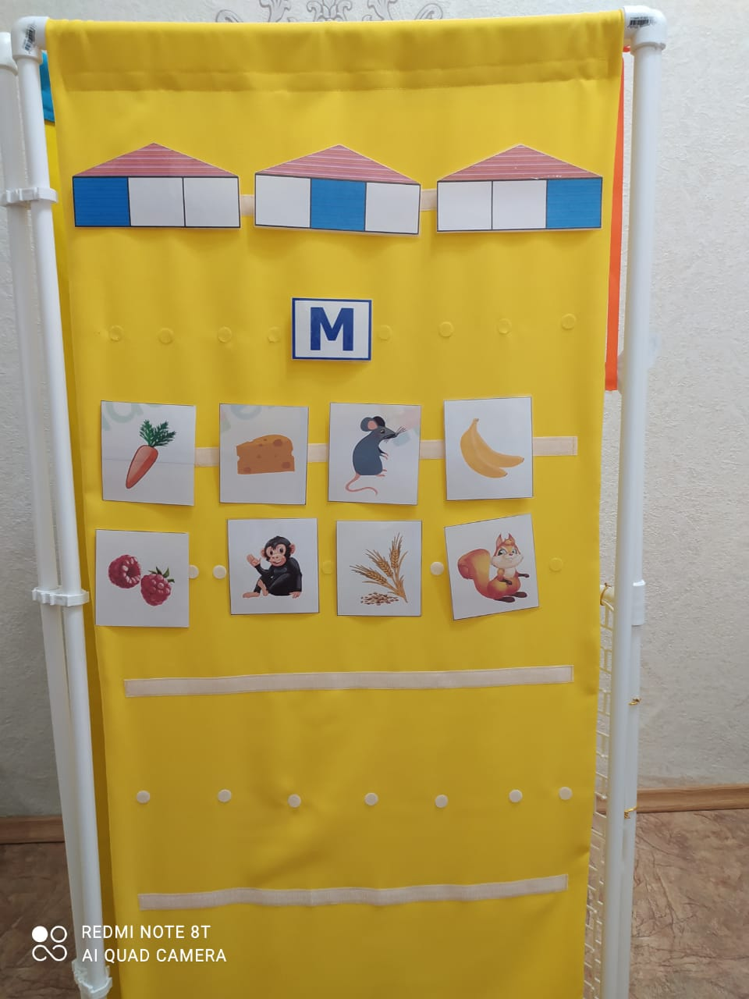
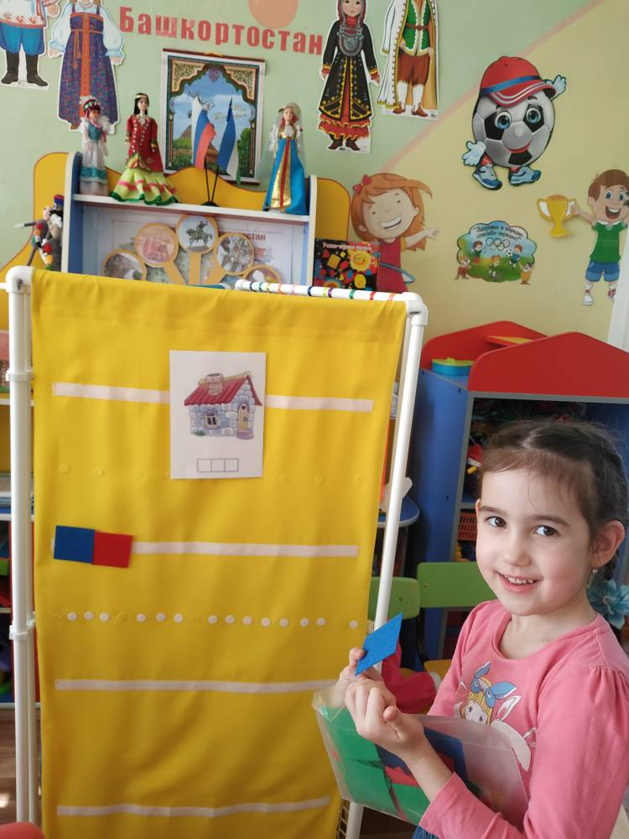
Игра «Угадай слово», «Подбери схему», «Звуковые дорожки» «Квартирка для звука»
Цель: развивать фонематические представления, упражнять в звуковом анализе и синтезе слов; упражнять в определении места звука в слове.

Slide 14
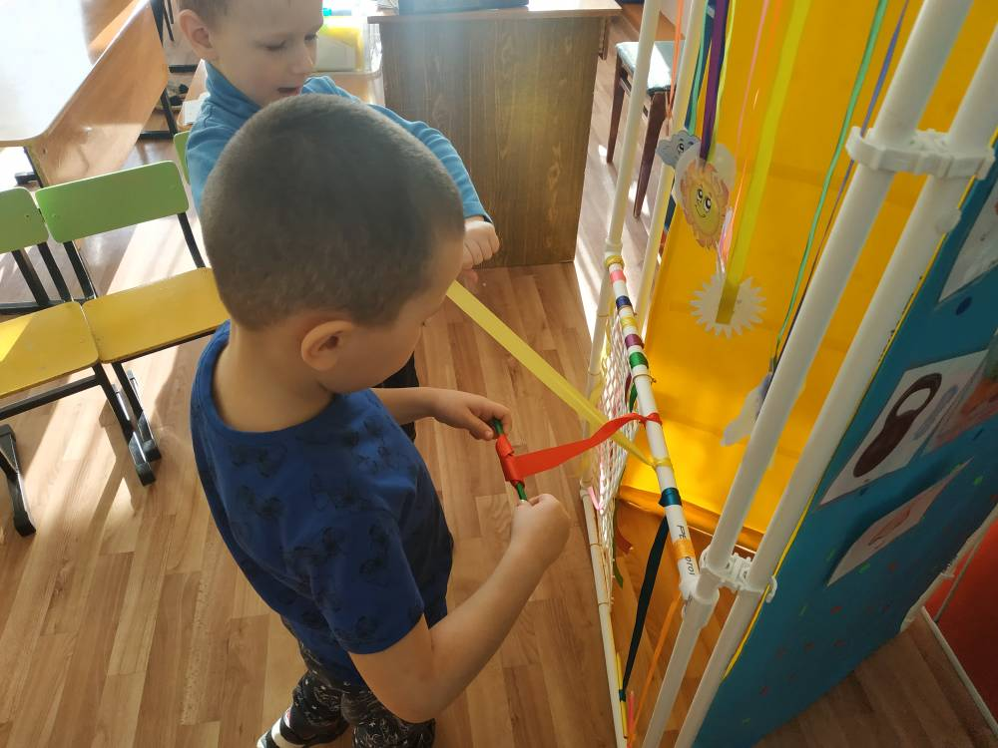
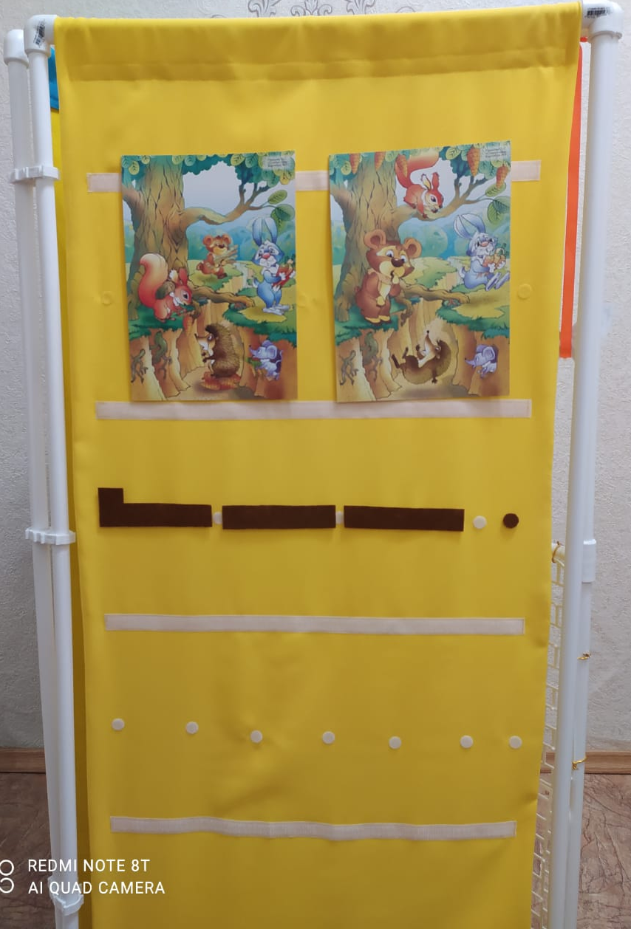
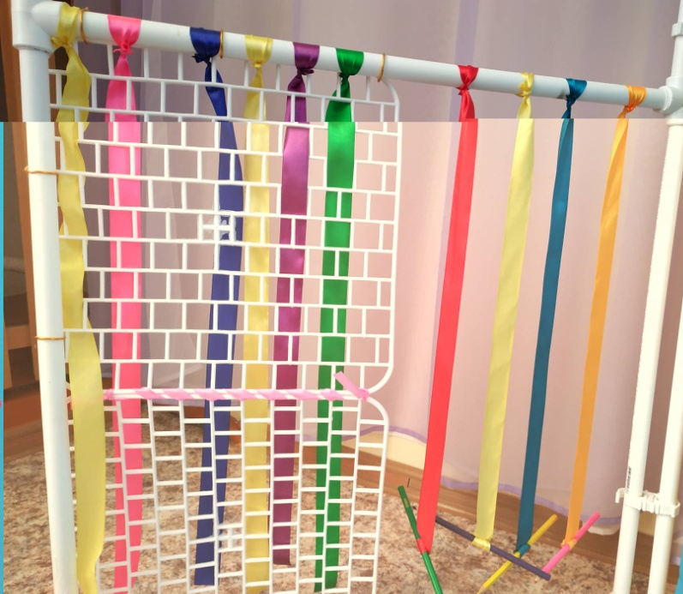
Игра: «Придумай предложение и составь рассказ»
Цель: Формировать у детей грамматические навыки, развивать связную речь, упражнять в составлении схемы предложения.
Игра: «Мотай-ка», «Ленточный коврик»
Цель: развивать мелкую моторику рук, внимание, память.

Slide 15
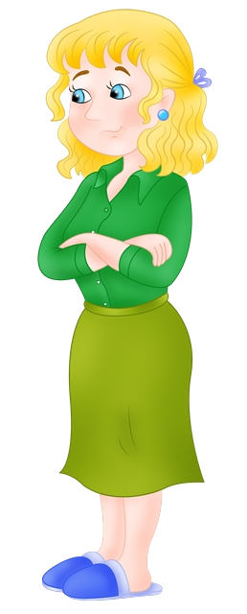
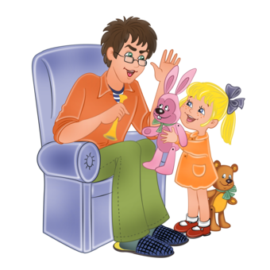
Данное пособие предназначено для учителей-логопедов, педагогов дошкольных образовательных учреждений. Может быть использовано в индивидуальных, подгрупповых и фронтальных формах организованной образовательной деятельности в группах компенсирующего, а также общеразвивающего вида для детей старшего дошкольного возраста;
в самостоятельной деятельности детей;
на «Коррекционном часе» воспитателя;
рекомендовано для занятий с родителями в домашних условиях.
Вариантов игр множество, всё зависит
от вас и вашей фантазии.
Желаю творческих успехов!

Slide 16
Спасибо за внимание!

